Slide 1

Ιστορία Οικονομικών Θεωριών
Ενότητα 8: Οι απαρχές της νεοκλασικής οικονομικής θεωρίας και η «οριακή επανάσταση»
Σχολή Οικονομικών και Πολιτικών Επιστημών
Τμήμα Οικονομικών Επιστημών

Slide 2
Σκοποί ενότητας
Να αναλύσει τις θεωρίες που οδήγησαν στην «οριακή επανάσταση»
    Να αναλύσει τις θεωρίες του Jeremy Bentham
    Να αναφέρει τις βασικές θεωρίες των προδρόμων της «οριακής επανάστασης»
Να εξηγήσει τι ήταν η «οριακή επανάσταση» και ειδικότερα να αναλύσει τη συμβολή των Jevons, Menger και Walras

Slide 3
Περιεχόμενα ενότητας
Jeremy Bentham
  Οι πρόδρομοι της οριακής επανάστασης
    Von Thünen
    Cournot
    Dupuit
    Gossen
Η οριακή επανάσταση
    Jevons
    Menger
    Walras

Slide 4
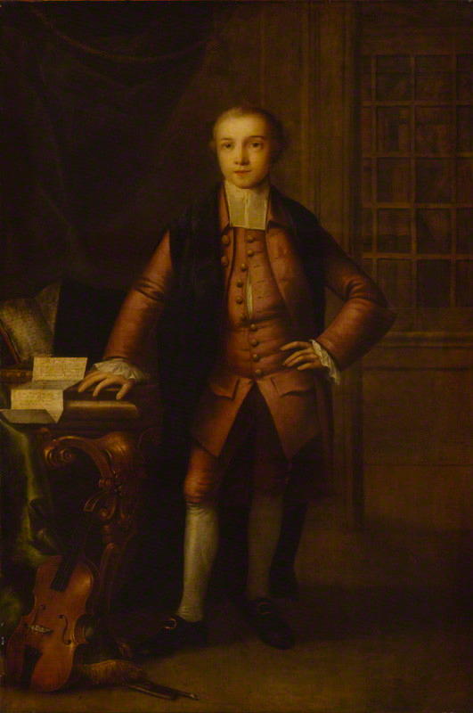
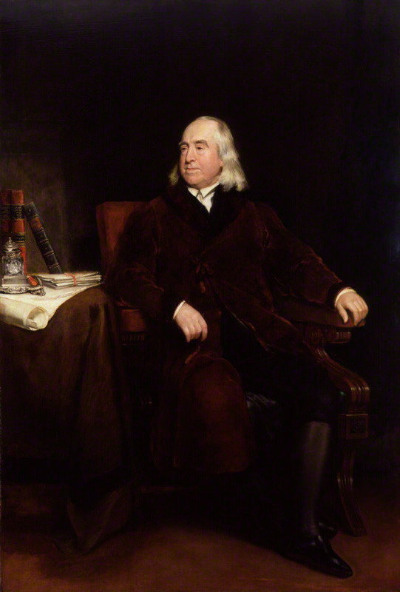
Jeremy Bentham (1748-1832)
Studio of Thomas Frye
oil on canvas, 1760, NPG
by Henry William Pickersgill
oil on canvas, exhibited 1829, NPG

Slide 5
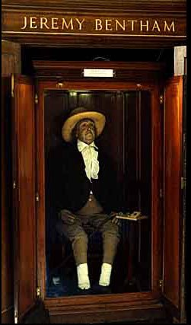
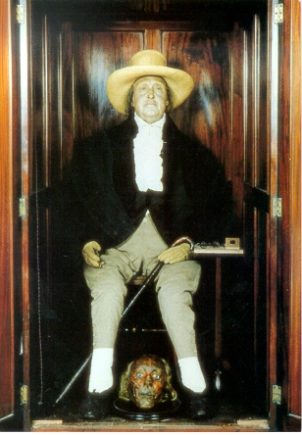
Jeremy Bentham (1748-1832)
My body I give to my dear friend Doctor Southwood Smith to be disposed of in a manner hereinafter mentioned, and I direct … he will take my body under his charge and take the requisite and appropriate measures for the disposal and preservation of the several parts of my bodily frame in the manner expressed in the paper annexed to this my will and at the top of which I have written Auto Icon. The skeleton he will cause to be put together in such a manner as that the whole figure may be seated in a chair usually occupied by me when living, in the attitude in which I am sitting when engaged in thought in the course of time employed in writing. I direct that the body thus prepared shall be transferred to my executor. He will cause the skeleton to be clad in one of the suits of black occasionally worn by me. The body so clothed, together with the chair and the staff in the my later years bourne by me, he will take charge of and for containing the whole apparatus he will cause to be prepared an appropriate box or case and will cause to be engraved in conspicuous characters on a plate to be affixed thereon and also on the labels on the glass cases in which the preparations of the soft parts of my body shall be contained

Slide 6
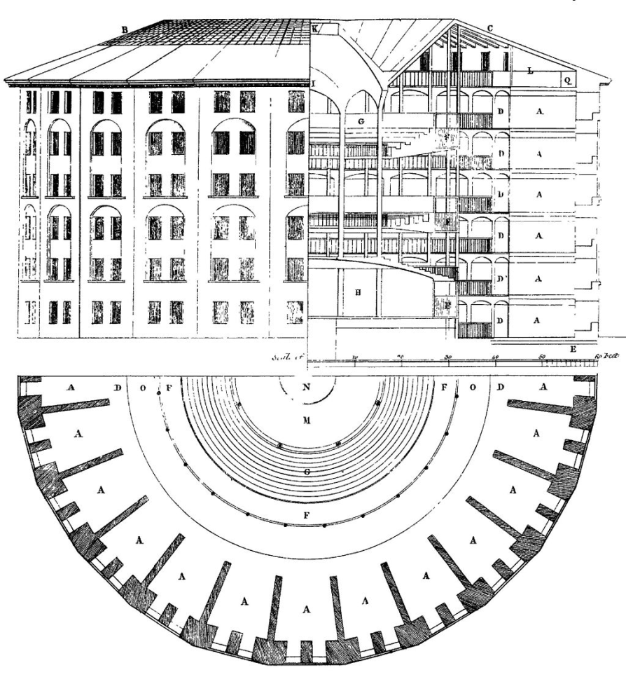
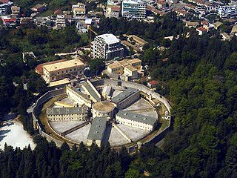
Jeremy Bentham (1748-1832)
Φυλακές Κέρκυρας
Panopticon

Slide 7
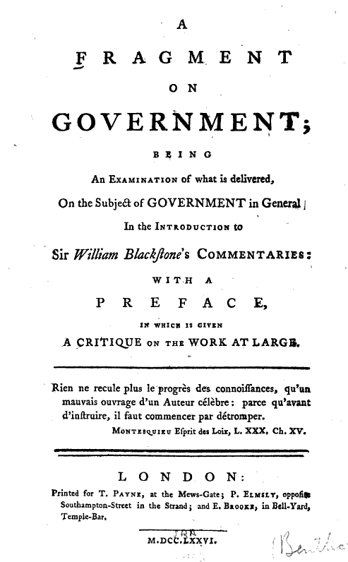


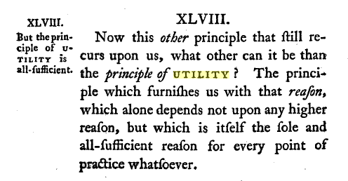
Jeremy Bentham (1748-1832)

Slide 8
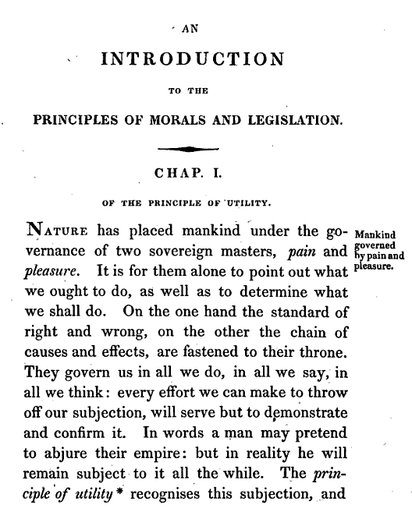
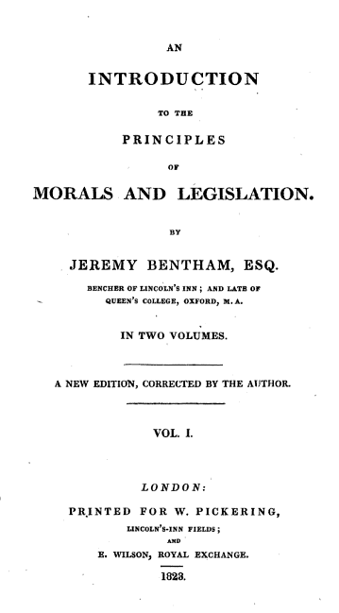
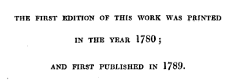
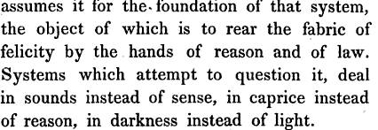
Jeremy Bentham (1748-1832)
Ωφελιμισμός
Utilitarianism
Συνεπειοκρατία
Consequentialism

Slide 9
Γενική οπτική του Bentham
“The very definition of man put forward by Bentham is interesting for economists and has been accepted by many of them. To Bentham man is not a political animal, as to Aristotle, nor a knowing creature, as to Linne, nor yet a tool-making being as to Bergson, but essentially a pleasure-seeking and pain-fleeing animal, a being in conscious and constant pursuit of happiness.” (Stark 1954a, p. 53)
The whole of Bentham’s materialist philosophy is underpinned by the following psychic principle: humans are “a pleasure-seeking and pain-fleeing animal” (Stark 1941a, p. 57).
  The particular political and social issues that Bentham writes on are extensions of this fundamental position and the proper application of this insight.

Slide 10
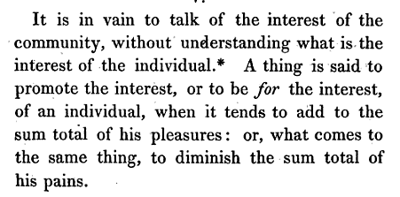
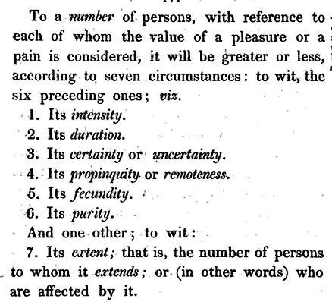
Jeremy Bentham (1748-1832)

Slide 11
Διεθνές εμπόριο
Bentham και Adam Smith
Ο Adam Smith γράφει ότι η εθνική άμυνα είναι πιο σημαντική από την ιδιωτική κατανάλωση, οπότε το act of navigation μπορεί να μειώνει το εμπόριο μεταξύ της Αγγλίας και της Ολλανδίας, (που ήταν σε πόλεμο) και να μειώνει την γενική ευημερία (“opulence”) που θα είχαμε με ελεύθερο εμπόριο. Αλλά
“as defence, however, is of much more importance than opulence, the act of navigation is, perhaps, the wisest of all the commercial regulation of England” (Smith [1776] 1999, vol. II, p. 41)
Ο Bentham διαφωνεί και βρίσκει αυτήν την θέση ασυνεπή. Το ελεύθερο εμπόριο είναι πάντα προτιμότερο ως γενική αρχή γιατί είναι προς όφελος του ατόμου.
“that is it not the interest of Great Britain to have any treaty with any power whatsoever, for the purpose of possessing any advantage whatsoever in point of trade, to the exclusion of any other nation whatsoever” (Stark 1941a, p. 63).

Slide 12
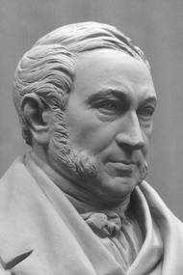
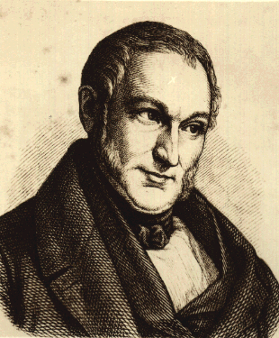
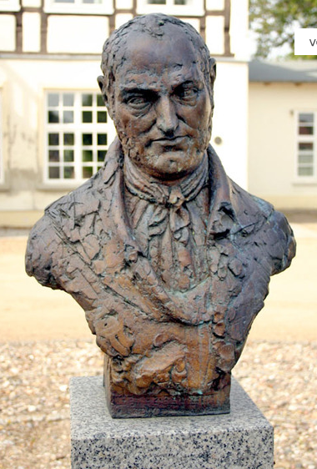
Johann Heinrich von Thünen (1783-1850)

Slide 13
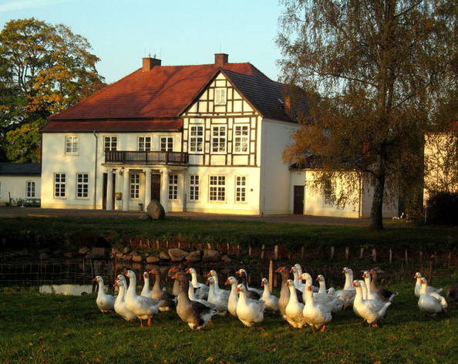
Johann Heinrich von Thünen (1783-1850)
Το αγρόκτημα του von Thünen στο Tellow, Mecklenburg

Slide 14
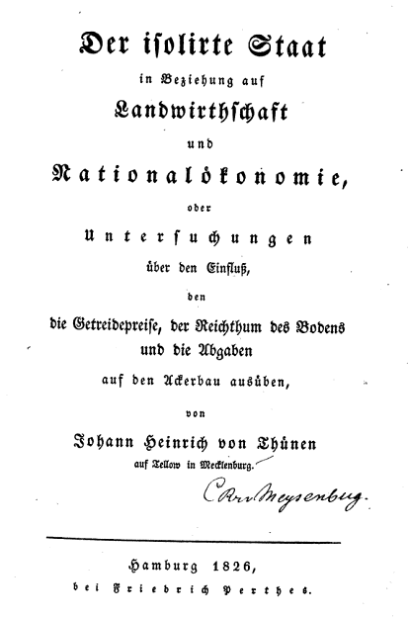
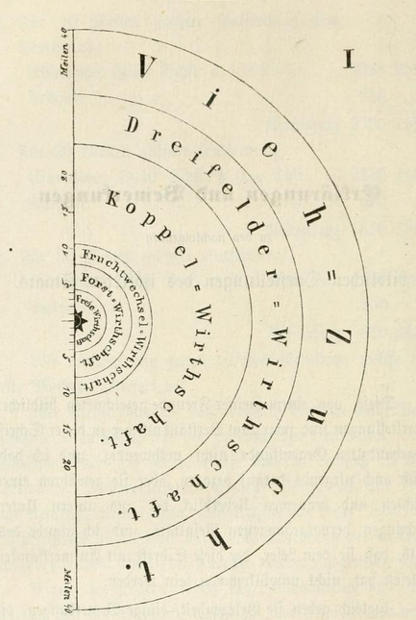
Johann Heinrich von Thünen (1783-1850)

Slide 15
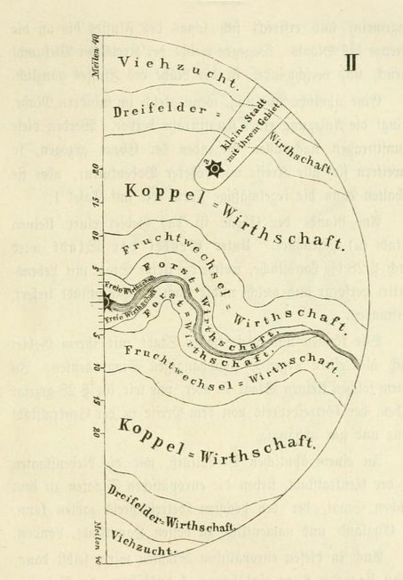
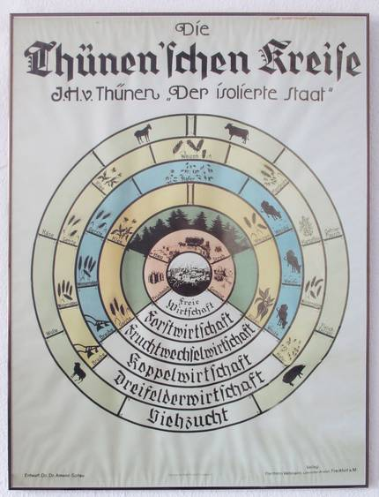
Johann Heinrich von Thünen (1783-1850)
Figure of the Thünen Resource Cycles, made in the nineteen-twenties for school purposes. Source: Thünen museum, Tellow.

Slide 16
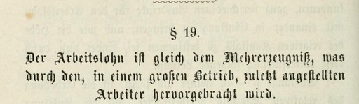
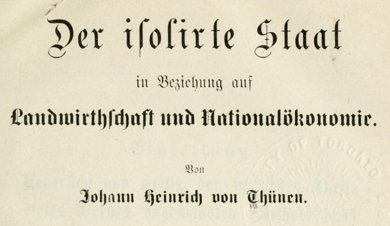
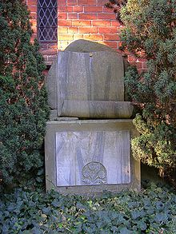
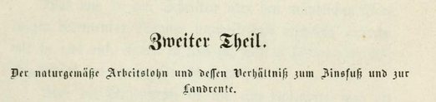
Johann Heinrich von Thünen (1783-1850)
Οριακό προϊόν εργασίας
1850

Slide 17
Το μοντέλο
Η γη γύρω από την πόλη έχει ομοιόμορφη γονιμότητα – και ίδια συγκοινωνία με την πόλη.
Η περιφέρεια παράγει τα γεωργικά προϊόντα- διαχωρίζεται από το κόστος μεταφοράς στο κέντρο της πόλης.
Ζώνες καλλιέργειας - συμφώνα με το κόστος μεταφοράς στην πόλη
Τιμή = κόστος παραγωγής και κόστος μεταφοράς
Τα οικόπεδα δίπλα στην πόλη έχουν μεγαλύτερη γεοπρόοδο.
Η γαιοπρόοδος μηδενίζεται στο όριο της ζώνης παραγωγής.
Οριακά έσοδα = οριακές δαπάνες. Ο μισθός καθορίζεται από την οριακή παραγωγικότητα της εργασίας.

Slide 18
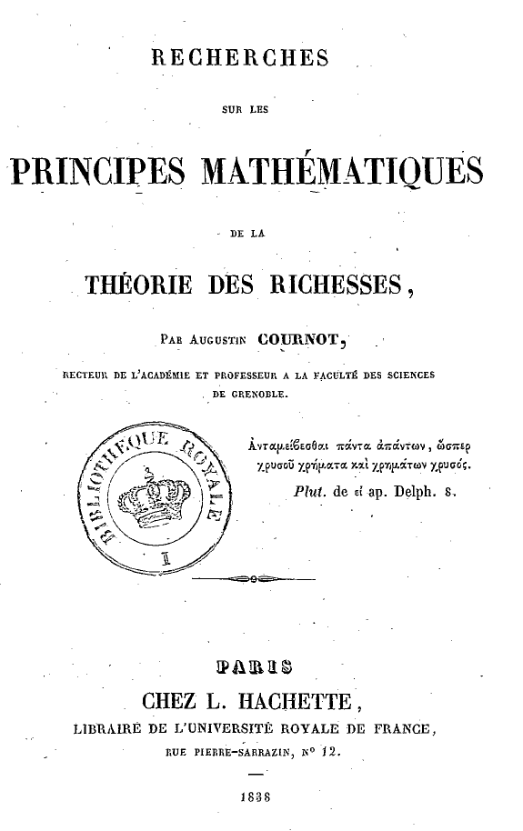
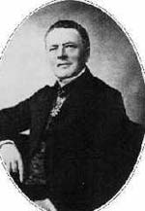
Augustin Cournot (1801 –1877)

Slide 19
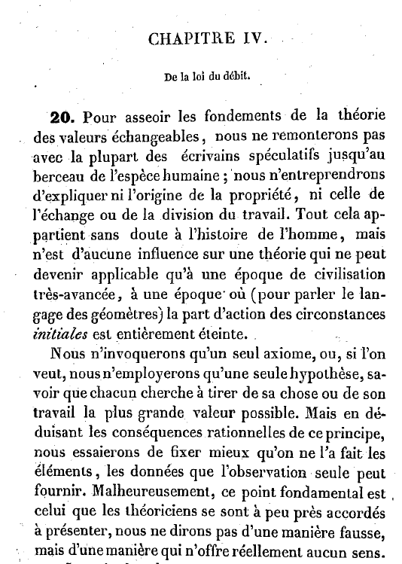
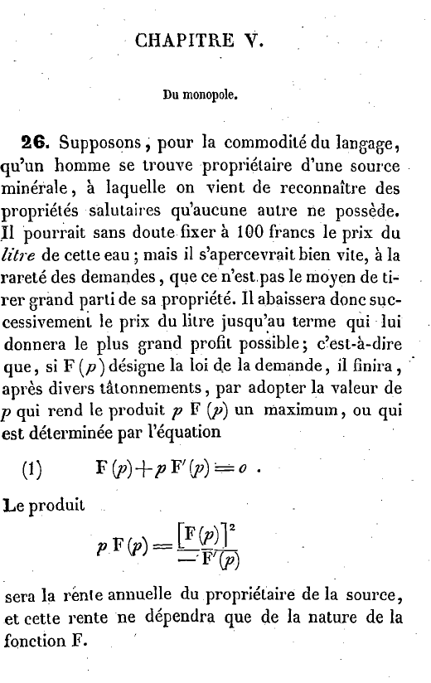
Augustin Cournot (1801 –1877)

Slide 20
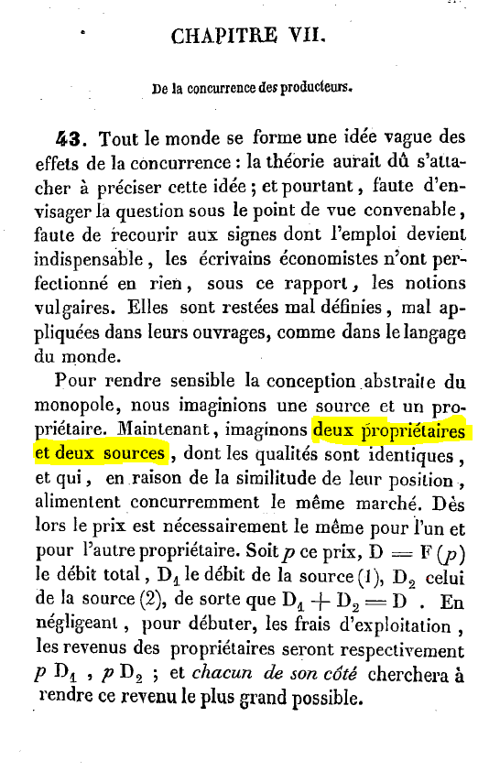
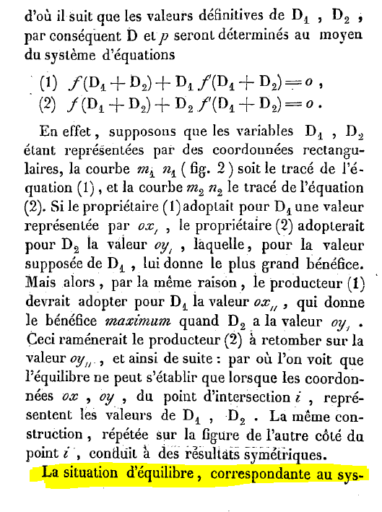
Augustin Cournot (1801 –1877)

Slide 21
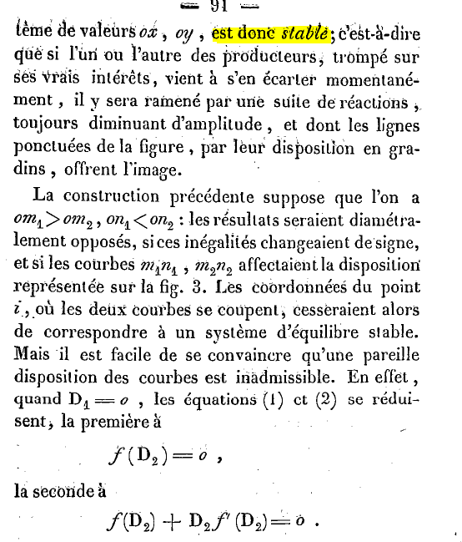
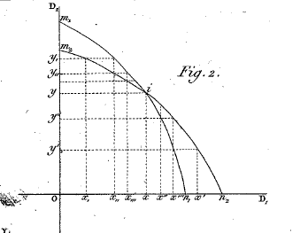
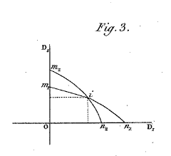
Augustin Cournot (1801 –1877)

Slide 22
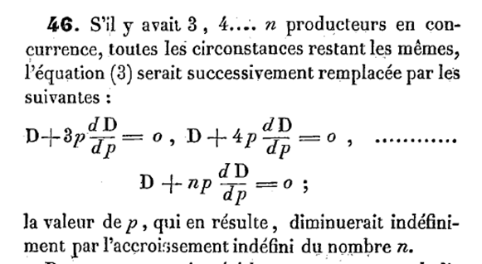
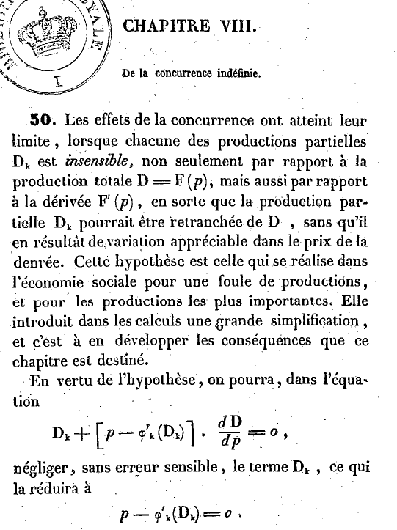
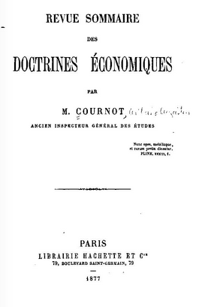
Augustin Cournot (1801 –1877)

Slide 23
Οι μεταβολές των τιμών των καταναλωτικών αγαθών επηρεάζουν άμεσα τα ατομικά εισοδήματα και μέσω αυτών το εθνικό εισόδημα.
Ασχολήθηκε με το να δείξει με μαθηματική ακρίβεια το πως καθορίζονται οι τιμές μέσω του ανταγωνισμού όταν υπάρχουν διαφορετικές συνθήκες αγοράς – μονοπωλίου, ολιγοπώλιο, κλπ.
Εισήγαγε την μαθηματική μέθοδο (και κυρίως τα μαθηματικά της μεγιστοποίησης) ως το βασικό εργαλείο στα οικονομικά.

Slide 24
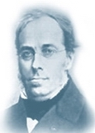
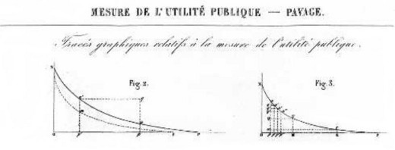
Jules Dupuit (1804—1866)
(1844) « De la mesure de l’utilité des travaux publics », Annales des ponts et chaussées: Mémoires et documents, 2 (116)
Εισάγει την έννοια της οριακής χρησιμότητας και κατασκευάζει την καμπύλη ζήτησης.

Slide 25
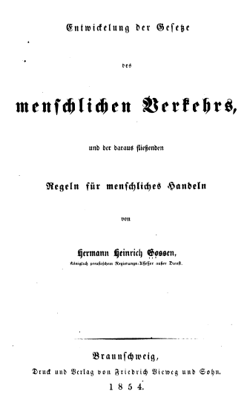
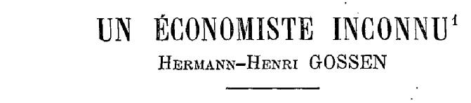



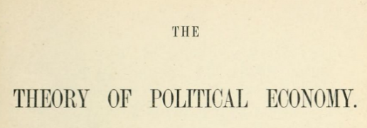
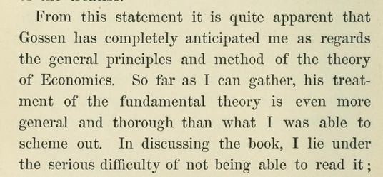

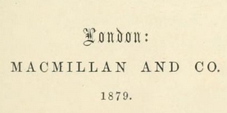
Hermann Heinrich Gossen (1810—1858)

Slide 26
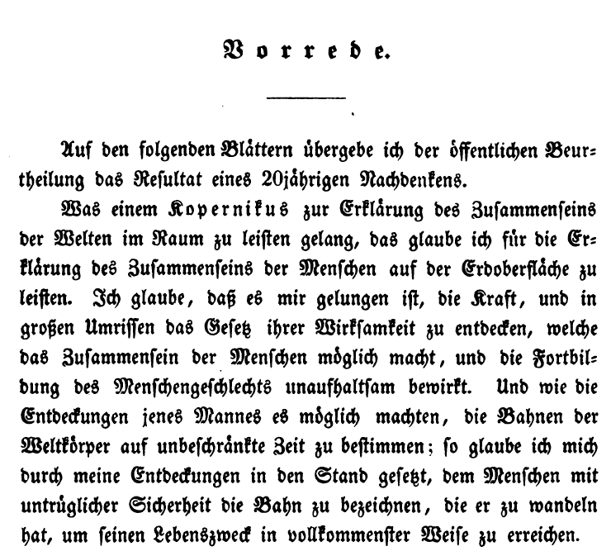
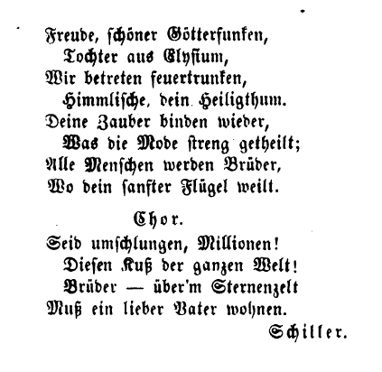

Hermann Heinrich Gossen (1810—1858)
Καταμερισμός των απολαύσεων, έτσι ώστε το άθροισμα των απολαύσεων όλης της ζωής να είναι μέγιστο.

Slide 27
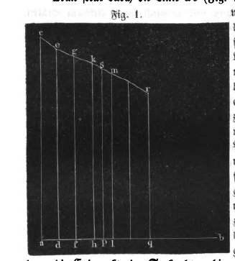

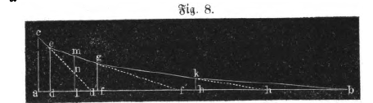
Hermann Heinrich Gossen (1810—1858)
2^{ος} Νόμος του Gossen
Ο λόγος οριακών χρησιμοτήτων και τιμών είναι ο ίδιος σε όλα τα αγαθά
1^{ος} Νόμος του Gossen:
Φθίνουσα οριακή χρησιμότητα
Καταμερισμός του χρόνου

Slide 28
Οριακή επανάσταση
Marginalist revolution
W. Stanley Jevons (1835-1882)
Carl Menger (1840-1921)
Léon Walras (1834-1910)

Slide 29
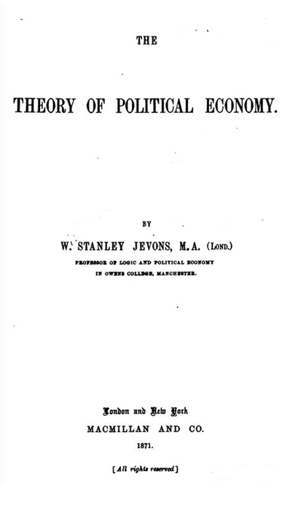


Οριακή επανάσταση
Marginalist revolution

Slide 30


W. Stanley Jevons (1835—1882)
by William Stanley Jevons
albumen print on paper mount, 1858, NPG
Professor of Political Economy at University College, London

Slide 31
W. Stanley Jevons (1835—1882)
1862. “A General Mathematical Theory of Political Economy”
1863. A Serious Fall in the Value of Gold, Edward Stanford.
1864. Pure Logic; or, the Logic of Quality apart from Quantity, Edward Stanford
1865. The Coal Question, Macmillan and Co.
1869. The Substitution of Similars, The True Principle of Reasoning, Macmillan & Co.
1870. Elementary Lessons on Logic, Macmillan & Co.
1871. The Match Tax: A Problem in Finance, Edward Stanford.
1871. The Theory of Political Economy, Macmillan & Co.
1874. Principles of Science, Macmillan & Co.
1875. Money and the Mechanism of Exchange, D. Appleton and Co.
1878. A Primer on Political Economy, Macmillan & Co.
1880. Studies in Deductive Logic, Macmillan & Co.
1882. The State in Relation to Labour, Macmillan & Co.
1883. Methods of Social Reform and Other Papers, Macmillan and Co.

Slide 32

W. Stanley Jevons (1835—1882)

Slide 33



W. Stanley Jevons (1835—1882)
Jevons’ Logic Machine or Logic ‘Piano’. Museum of the History of Science, Oxford.

Slide 34

W. Stanley Jevons (1835—1882)
Journal of the Statistical Society of London, Vol. 37, No. 4 (Dec., 1874), pp. 478-488
«Η επιστήμη μας πρέπει να είναι μαθηματική, απλούστατα γιατί ασχολείται με ποσότητες»

Slide 35


W. Stanley Jevons (1835—1882)

Slide 36

W. Stanley Jevons (1835—1882)
Το πρόβλημα των οικονομικών είναι η εξέταση της άριστης χρήσης των διαθεσίμων
μέσων, που μπορούν να χρησιμοποιηθούν για την επίτευξη εναλλακτικών σκοπών. L. Robbins

Slide 37


W. Stanley Jevons (1835—1882)
Η αξία εξαρτάται απολύτως από την χρησιμότητα.

Slide 38


W. Stanley Jevons (1835—1882)

Slide 39




W. Stanley Jevons (1835—1882)

Slide 40



W. Stanley Jevons (1835—1882)

Slide 41

W. Stanley Jevons (1835—1882)

Slide 42


W. Stanley Jevons (1835—1882)
Οι τιμές των αγαθών είναι ανάλογες προς τους αντίστοιχους τελικούς βαθμούς χρησιμότητας.

Slide 43


W. Stanley Jevons (1835—1882)
Το κόστος παραγωγής καθορίζει την προσφορά
Η προσφορά καθορίζει τον τελικό βαθμό χρησιμότητας
Ο τελικός βαθμός χρησιμότητας καθορίζει την αξία

Slide 44



Carl Menger (1840—1921)

Slide 45


Carl Menger (1840—1921)
Ανάλυση και αφηρημένη γενίκευση κόντρα με
Την γερμανική ιστορική σχολή

Slide 46



Carl Menger (1840—1921)
Αγαθά 1^{ης}, 2^{ης}, κλπ. τάξης

Slide 47

Carl Menger (1840—1921)
Αν ένα αγαθό μπορεί να ικανοποιήσει διάφορες μορφές αναγκών, κάθε μια από τις οποίες
έχει φθίνουσα σημασία ανάλογα με το βαθμό της πληρότητας, ..ο οικονόμων άνθρωπος θα
κατευθύνει την ποσότητα που διαθέτει πρώτα στην ικανοποίηση των πιο σπουδαίων αναγκών,
… και το υπόλοιπο θα αφιερωθεί σε εκείνες τις ικανοποιήσεις που έπονται σε σημασία…

Slide 48



Carl Menger (1840—1921)

Slide 49


Carl Menger (1840—1921)
Gustav von Schmoller (1838 – 1917)
Methodenstreit

Slide 50


Léon Walras (1834-1910)

Slide 51

Léon Walras (1834-1910)
Γιος του γνωστού οικονομολόγου.
Σπούδασε μηχανικός και σε ηλικία 24 χρονών ασχολείται με την Οικονομική Επιστήμη.
  Δεν είχε ακαδημαϊκούς τίτλους
  1870-1892 Καθηγητής της Πολιτικής Οικονομίας στην Ακαδημία της Λοζάνης
  1874 Elements d’Economie Politique Pure
Τάσσεται υπερ κοινωνικών μεταρρυθμίσεων

Slide 52



Léon Walras (1834-1910)

Slide 53



Léon Walras (1834-1910)

Slide 54
Léon Walras (1834-1910)
Ελεύθερος Ανταγωνισμός
«Ο κόσμος όλος μπορεί να θεωρηθεί σαν μια πελώρια γενική αγορά που
αποτελείται από διάφορες ειδικές αγορές, όπου αγοράζεται και πουλιέται
ο πλούτος της κοινωνίας. Το έργο μας, λοιπόν, είναι να ανακαλύψουμε τους
νόμους προς τους οποίους αυτές οι αγορές και πωλήσεις τείνουν αυτόματα
να συμμορφωθούν. Για το σκοπό αυτό, θα υποθέσουμε ότι η αγορά είναι απολυτά
συναγωνιστική, ακριβώς όπως στην θεωρητική μηχανική υποθέτουμε, κατ’ αρχή
ότι οι μηχανές δεν υπόκεινται καθόλου σε τριβή»

Slide 55



Léon Walras (1834-1910)

Slide 56

Léon Walras (1834-1910)
Αρχικό καλάθι καταναλωτή i
Rarete – οριακή χρησιμότητα.

Slide 57
Léon Walras (1834-1910)
crieur

Slide 58
Léon Walras (1834-1910)
Tâtonnement
– διαδοχικές προσεγγίσεις

Slide 59
Ο νόμος του καθορισμού των τιμών ισορροπίας
«Για να φτάσουμε στην τιμή ισορροπίας, πρέπει να ανεβεί η τιμή εκείνου του αγαθού του οποίου η ενεργός ζήτηση είναι μεγαλύτερη από τη ενεργό προσφορά του και να πέσει η τιμή εκείνου του αγαθού του οποίου η ενεργός προσφορά είναι μεγαλύτερη από την ενεργό ζήτηση.»
Walras Law- the value of aggregate excess demand must be zero.
Προσεγγίζουμε την τιμή ισορροπίας και πόσο ευσταθής είναι;
«Απομένει να δειχθεί ότι για την ισορροπία τόσο στην παραγωγή όσο και στην ανταλλαγή, το πρόβλημα αυτό, στο οποίο δώσαμε θεωρητική λύση, είναι το ίδιο που λύνεται στην πράξη στην αγορά δια μέσου του μηχανισμού του ελευθέρου συναγωνισμού»

Slide 60
Τέλος Ενότητας

Slide 61

Άδειες Χρήσης
Το παρόν εκπαιδευτικό υλικό υπόκειται σε άδειες χρήσης Creative Commons.
Για εκπαιδευτικό υλικό, όπως εικόνες, που υπόκειται σε άλλου τύπου άδειας χρήσης, η άδεια χρήσης αναφέρεται ρητώς.

Slide 62

Χρηματοδότηση
Το παρόν εκπαιδευτικό υλικό έχει αναπτυχθεί στα πλαίσια του εκπαιδευτικού έργου του διδάσκοντα.
Το έργο «Ανοικτά Ακαδημαϊκά Μαθήματα στο Πανεπιστήμιο Αθηνών» έχει χρηματοδοτήσει μόνο την αναδιαμόρφωση του εκπαιδευτικού υλικού.
Το έργο υλοποιείται στο πλαίσιο του Επιχειρησιακού Προγράμματος «Εκπαίδευση και Δια Βίου Μάθηση» και συγχρηματοδοτείται από την Ευρωπαϊκή Ένωση (Ευρωπαϊκό Κοινωνικό Ταμείο) και από εθνικούς πόρους.

